Slide 1
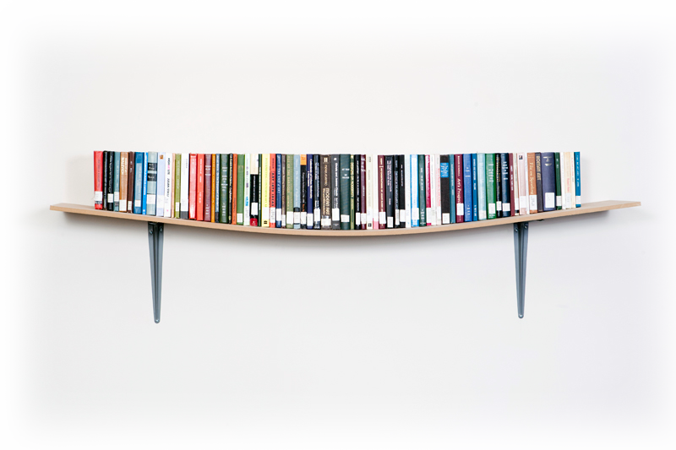
10대부터 90대까지 함께 하는
1090 평화와 통일운동
통 하 면 통 하 리
올바른 통일 인식 제고를 위한 온·오프라인 프로젝트 기획 제안서
- 청년층을 중심으로 -

Slide 2
CONTENTS
01
프로젝트 개요
02
프로젝트 구성
03
프로젝트 일정
04
기대효과

Slide 3
01
프로젝트 개요
기획 배경
프로젝트 목적

Slide 4
통일에 대한 국민 인식 조사
프로젝트 개요
부정적 의견
기획 배경
30
45.8
%
“통일 서두를 필요 없다”
25.8
주관: 서울대 국제무역연구소
조사기관: 한국리서치
조사표본: 전국 만 19세 이상
성인남녀 1,000명
조사기간: 2013.11.28~12.16
“빨리 통일을 해야 한다”

Slide 5
통일에 대한 국민 인식 조사
프로젝트 개요
<통일 비용을 부담하시겠습니까?>
<현재 가장 시급한 대책은?>
기획 배경
통일에 대한 올바른 인식 확산
01
NO!
02
통일의식 함양 프로그램 추진
03
다수와 공감하고 화합하는 장
04
‘1090 평화통일 운동’의 활동 홍보
사람들이 통일의 필요성을 느끼지 못하고 있다!
한민족 인식과 함께
통일의 필요성을 느끼도록 모두가 소통해야 한다.
주관: 서울대 국제무역연구소
조사기관: 한국리서치
조사표본: 전국 만 19세 이상
성인남녀 1,000명
조사기간: 2013.11.28~12.16

Slide 6
1. Feature
평화 통일을 향한 소통의 장으로서
프로젝트 개요
프로젝트 목적
2. Advantage
남북협력과 한반도 평화에 대한 서로의 의지를 확인해
3. Benefit
Feature
Advantage
통일에 대한 올바른 인식 기반을 갖춘다.
Benefit

Slide 7
02
프로젝트 구성
온라인 페이지 개설 및 강좌
낯선카메라
통일 관련 문화행사(소통콘서트, 문화 예술 시상식, 한민족 문화 교류 캠프)
PT경진대회, 캐릭터·엠블럼 공모전

Slide 8
프로젝트 안내
온라인 페이지
개설 및 강좌
<벤치마킹의 예시: MU교육컨설팅 조연심 대표의 ‘나는 브랜드다’ 47강>
온라인 페이지(페이스북) 개설을 통해 콘텐츠 제작 및 홍보
인터넷을 자주 접하는 네티즌(청년층)의 관심도 증가

Slide 9
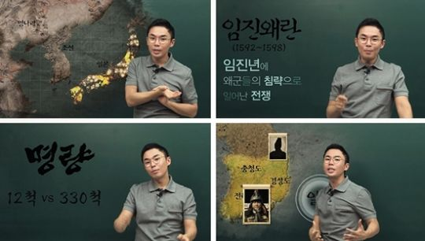
프로젝트 안내
온라인 페이지
개설 및 강좌
<벤치마킹의 예시: 영화 ‘명량’을 강의로 재미있게 설명하는 한국사 강사 설민석>
알기 쉽게 설명한 한국사 강의와 시선을 사로잡는 CG
온라인 콘텐츠와 재미 요소를 결합한 엔터테인먼트적 역할

Slide 10
요일별
발행
바이럴
프로젝트 안내
온라인 페이지
개설 및 강좌
‘1090 평화와 통일 운동’의 인물들
페이스북
북한의 말
블로그
콘텐츠 융합
북한의 음식
홈페이지
PT슬라이드
동영상
북한의 문화와 역사
뉴스레터 발행
북한의 관광지 소개
그 외 온라인 소통 툴(TOOL) 마련

Slide 11
프로젝트 안내
카메라를 매개체로
낯선 세상, 낯선 사람들과 소통
아이들의 생각과
감정 표현 수단
낯선카메라
01
02
CAMERA
03
결과물을 바탕으로
자신의 재능 찾기

Slide 12
영화 ‘꿈꾸는 카메라’
- 인도 사창가 아이들이 사진작가와의 만남으로 카메라를 접함
- 카메라의 렌즈를 통해 아이들의 세상을 표현
- 절망 속에서 희망을 찾으며 세상과 소통하는 이야기
- 이를 소재로 탈북민에게도 교육이 가능할 것
① 카메라, 사진과 친해지기
② 출사 나가기, 주제 표현하기 등
프로젝트 안내
낯선카메라
대상 선정
카메라 교육
전시회
탈북민 자녀
탈북민 학생
격주 10회 교육
1:1 멘토링
결과물(사진)을 소재로
언론 홍보

Slide 13
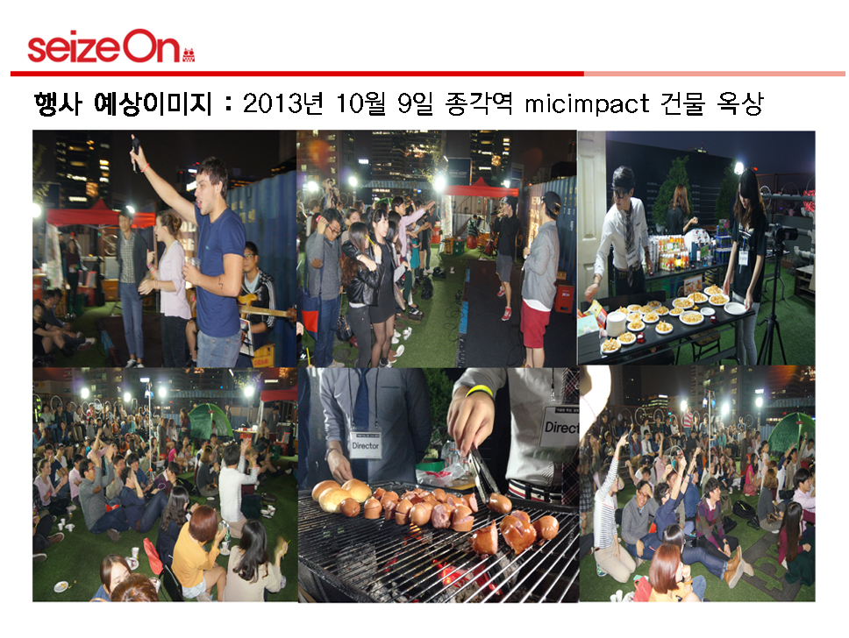
프로젝트 안내
통일 관련 문화행사
(소통콘서트)
01
콘서트를 통한 남북 청년의 네트워킹 참여 프로그램 구성
02
통일 문제에 대한 일방적 강연이 아닌 상호 소통을 위한 자리 마련
03
청년, 기관담당자, 기자 등 다양한 분야의 인원으로 구성

Slide 14
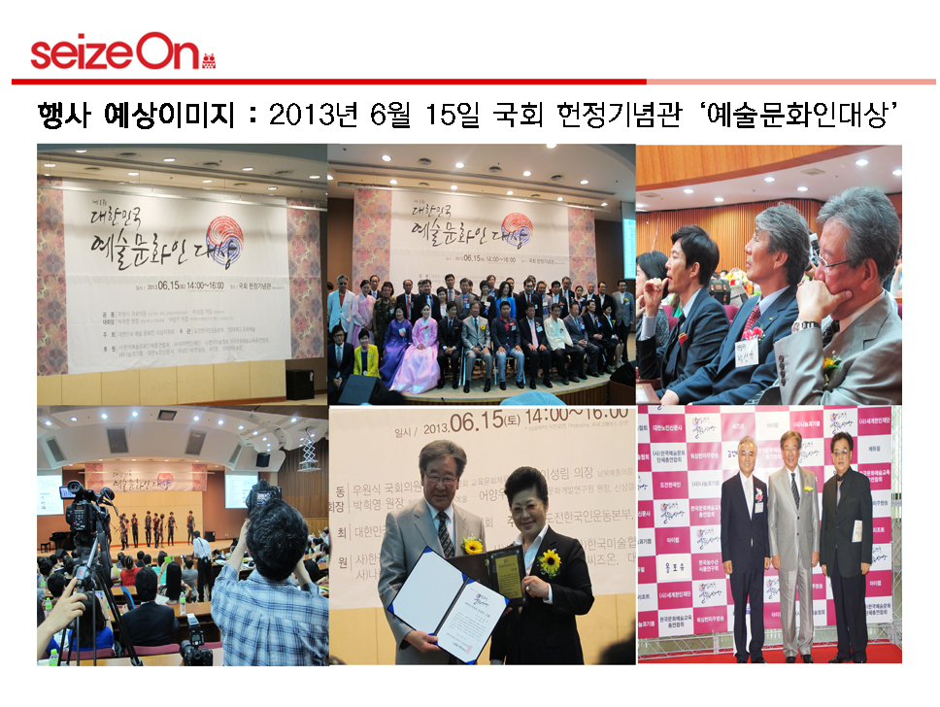
프로젝트 안내
통일 관련 문화행사
(문화 예술 시상식)
문화로
하나되는
‘통일’
한민족
문화예술인 시상
네트워킹 파티
다양한 인사진의
소통 나눔 프로그램

Slide 15
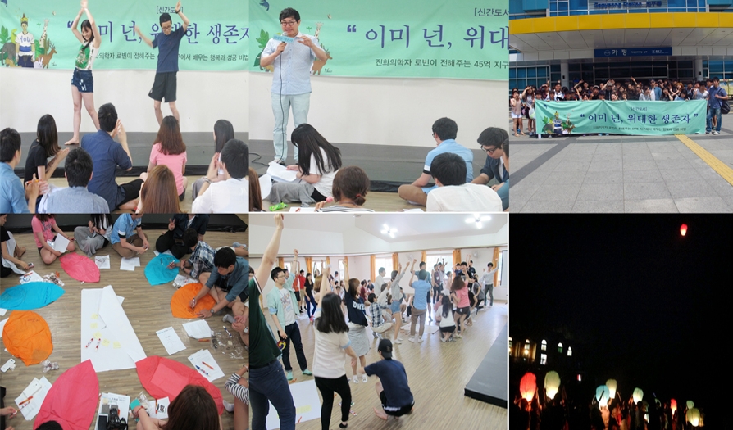
프로젝트 안내
통일 관련 문화행사
(한민족 문화 교류 캠프)
문화워크숍
프로그램
레크리에이션 및
공연 프로그램
기관 및 기업 등의
적극적인 참여

Slide 16
참가 대상
①자격: 전국 대학교에 재학 중인 학부생(휴학생 가능)
②구성: 1인 혹은 최대 4인으로 이루어진 팀
프로젝트 안내
통일 관련 문화행사
(PT경진대회)
대회 주제
①대회명: “통일과 통하다!”
②주제: “청년들에게 올바른 통일 인식을 알릴 수 있는 온라인 콘텐츠 활용 및 활성화 방안”
참가 방법
①제출서류: 참가 팀의 프레젠테이션 촬영본(10분 이내), 프레젠테이션 파일, 발표대본, 지원서
②주의사항: PPT파일은 마이크로소프트 파워포인트를 이용할 것

Slide 17
우승 팀에 대한 프로젝트 실행 지원 방안
팀 운영비 지원
프로젝트 안내
통일 관련 문화행사
(PT경진대회)
팀 프로젝트와 관련된
운영비를 지원하여
해당 팀원들이
프로젝트를 원활히
운영할 수 있도록 유도
01
정기적인 소통
02
운영사무국과
정기적인 소통을 통해
관리 점검하여
중간 이탈 방지
03
블로그 운영 관리 지원
온라인 포트폴리오 구성을 위해 블로그 개설 지원 및 프로그램 설계

Slide 18
참가 자격
통일을 염원하는 대한민국 국민 누구나
프로젝트 안내
통일 관련 문화행사
(캐릭터·엠블럼 공모전)
공모 주제
통일을 염원하는 전 세대의 평화 통일에 대한 메시지를 표현하고 비전의 대표성을 나타내는
캐릭터 및 엠블럼 디자인
공모 일정
①2014년 8월 11일(월) ~ 9월 12일(금)

Slide 19
공모전 운영과 참가 대상에 대한 기대효과
프로젝트 안내
올바른 통일 인식
효과적인 홍보
통일 관련 문화행사
(캐릭터·엠블럼 공모전)
전국 청년층에
통일 의식을 함양할 수 있는 기회
1090 평화통일 운동
구성원에 대한 홍보 가능
01
02
03
04
공모 및 제작 과정에서
북한에 대한 관심 증가
공모 및 제작 과정에서
통일에 대한 시대 과제
홍보 가능

Slide 20
03
프로젝트 일정

Slide 21
2014
3/4분기
2014
4/4분기
2015
1/4분기
2015
2/4분기
2015
3/4분기
프로젝트 일정
일정과 온·오프라인 구분
통일페이지 개설
통일 강좌 콘텐츠 기획
앰블럼/캐릭터 공모전
PT경진대회
낯선카메라
‘통일이 된다면(I wish)’
소통콘서트
문화예술시상식
한민족 문화 교류 캠프
기획 및 구성 후 진행
UN 2300 홍보,접수
만남열차
UN 2300 실행
(부산 UN묘지)
온라인: 통일페이지, 통일강좌(한국사, 북한요리 등 북한을 향한 재능기부), ‘통일이 된다면’캠페인
오프라인: 낯선카메라, 엠블럼/캐릭터 공모전, PT경진대회, 통일문화행사, 만남열차

Slide 22
04
기대효과

Slide 23
01
1090 평화통일 운동의 홍보 가능
기대효과
04
통일
02
참가하는 청년들에게
통일에 대한 올바른 인식 제고
통일에 대한
창의적인 아이디어 공유
03
많은 사람들과 공감하고 소통하는 장(場)

Slide 24
10대부터 90대까지 함께 하는
1090 평화와 통일운동
통 하 면 통 하 리
THANK YOU

